Slide 1

时效品专MAX产品介绍

Slide 2
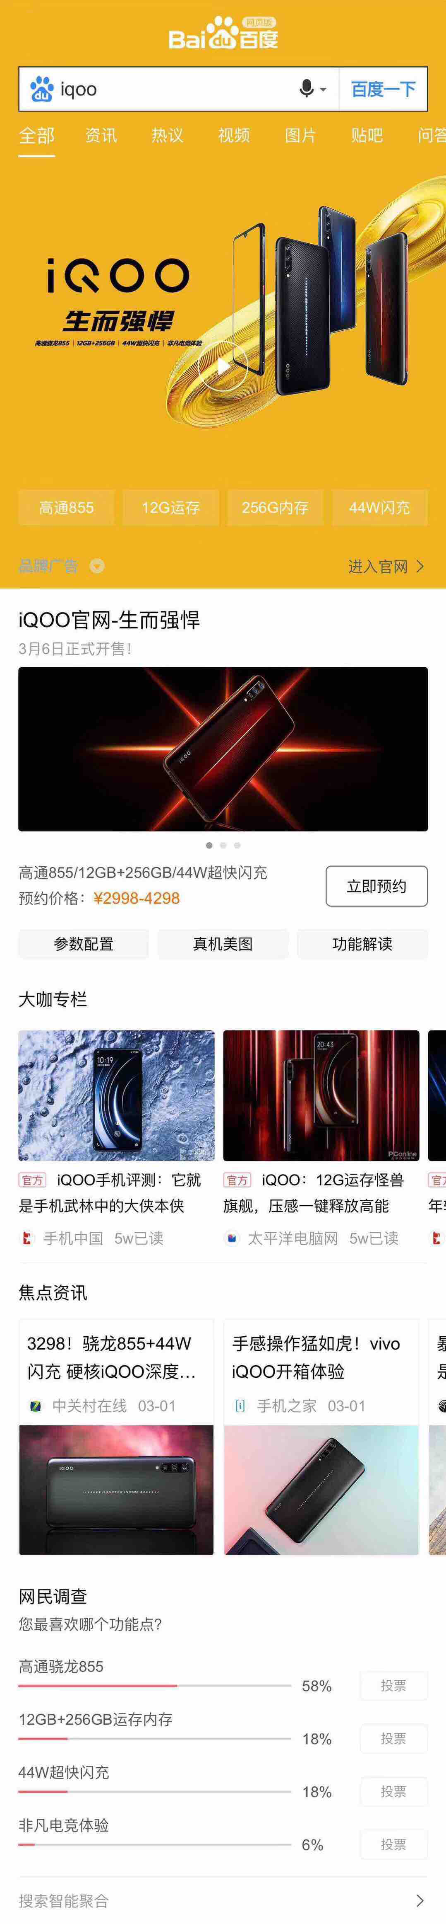
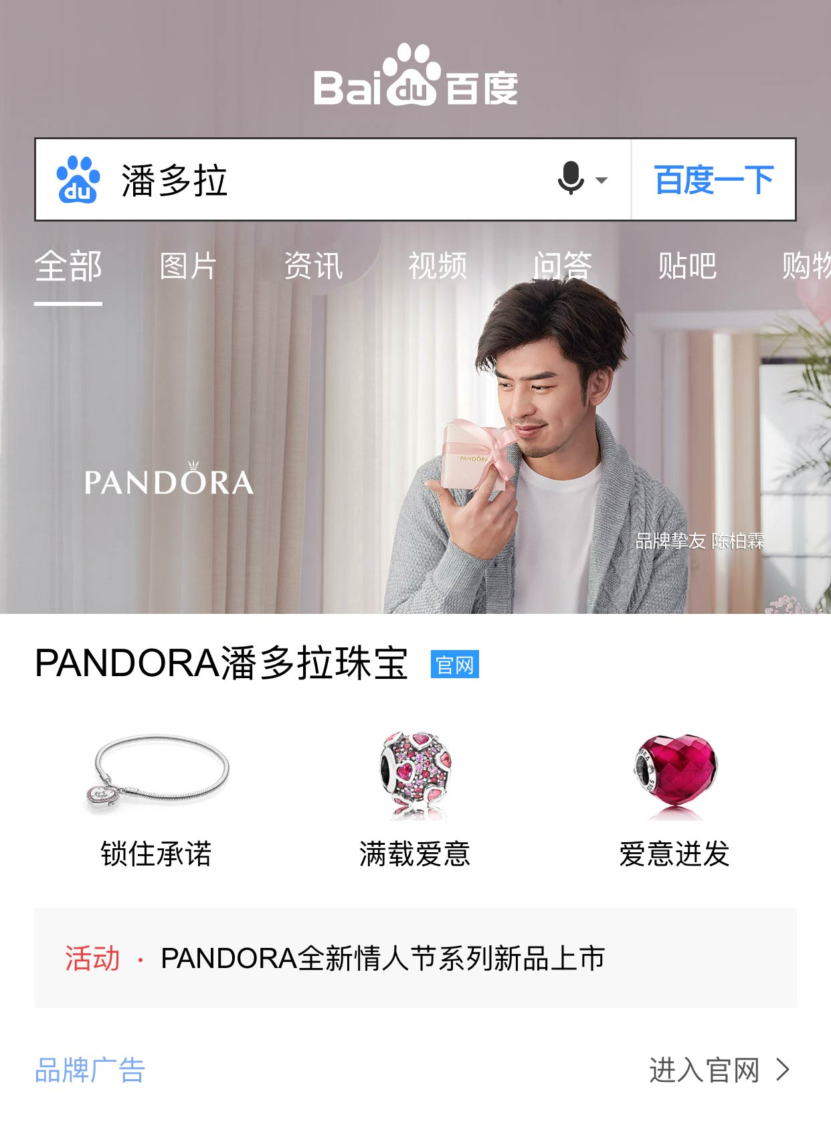
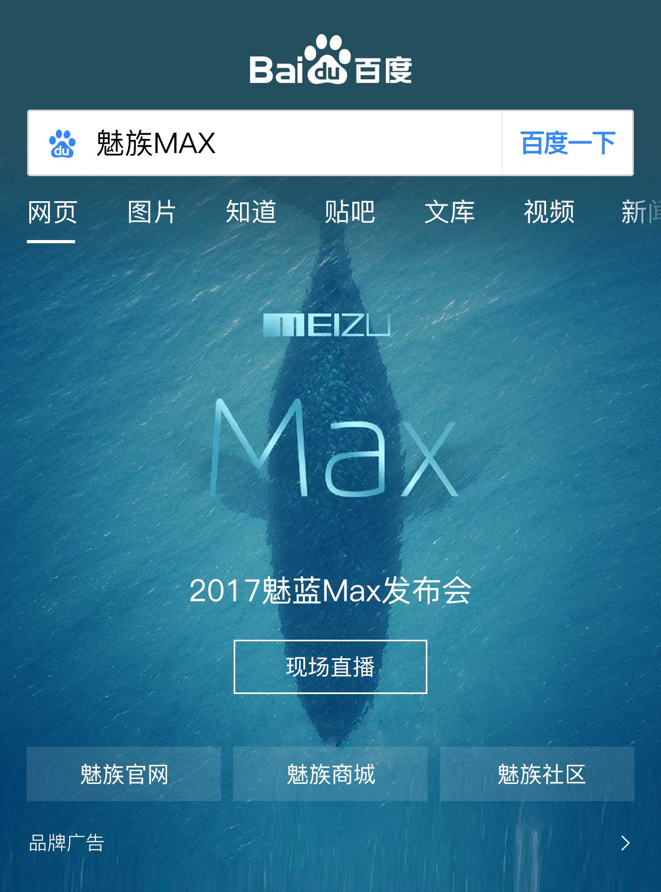
时效品专MAX是普通时效品专的全面升级版本
时效品专MAX在普通时效品专基础上，提供”更大面积”、”更多内容”、”更新体验”的全面升级
时效品专MAX
标准品专
时效品专
3屏展现
新品导流
软文营销
互动营销
售卖规则：CPT
售卖周期：3~15天
售卖资源：同时效品专

Slide 3
时效品专MAX能带给客户更强产品权益
从展示、内容、玩法，提供给客户品牌搜索下最强权益，并帮助客户完成Campaign期一站式营销
时效品专MAX
基础需求
品质需求
品牌需求
品位需求
品格需求
需求
基础信息获取
服务内容获取
消费观点获取
趣味可玩性获取
价值归属感获取
用户
收益
品牌认知
品牌印象
基础需求满足
快捷服务
品牌认同感
决策行为安全感
品牌参与感
品牌满意度
用户行为荣誉感
用户归属感
品牌专区
评测专栏
（PGC+UGC）
互动玩法区
品牌社区
品牌故事区
官媒窗口
官方导流区
客户
需求
品牌形象
品牌销售
品牌传播
品牌互动
品牌沉淀
收益
品牌基础形象
流量、销售转化
市场舆论引导
用户深度参与
忠实用户
展示
服务
影响
挖掘
掌控

Slide 4
客户案例-IQOO 新机发布
包揽用户点击，全面霸屏模式
原品专
宣发banner
区域点击占整体点击90%
完美霸屏+拦截竞品
大咖专栏
焦点资讯
网民投票
备注：用户点击为iQOO词包的表现数据
区域点击占比=宣发MAX区域点击总和/query用户点击总和（包括商业端与用户端的点击）

Slide 5

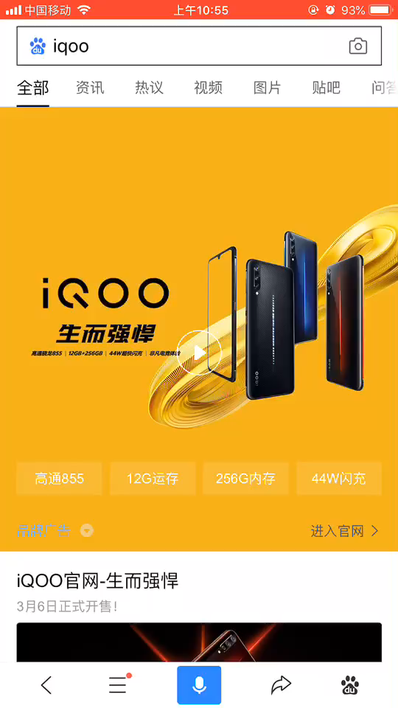
客户案例-IQOO 新机发布
大幅提高CTR，提供优质销量线索，增加用户软文阅读量
CTR提升
CTR 提升83%
拦截竞品
宣发MAX区域占页面整体点击90%
商品导流
日均增加3.5W+商品导流
内容营销
累计给指定软文增加5.6W+阅读量
网民互动
累计1.5+用户参与投票

Slide 6
感谢观看
THANKS

